Slide 1


Автоматизация нагрузочного тестирования с помощью GitLab-CI
psbank.ru

Slide 2

Проблемы
Отсутствие автоматизации.
Много ручной работы
во время подготовки к
очередному тесту
Долгая передача компетенций по проекту

Slide 3

Цели
Автоматизирование статической работы (чеклиста)
Централизация всех процессов
Быстрая адаптация нового человека на проекте

Slide 4

Инструменты
GitLab CI/CD
Jmeter
целевой инструмент для
нагрузки
Grafana визуализация метрик.
Confluence формирование отчета для бизнеса.

Slide 5
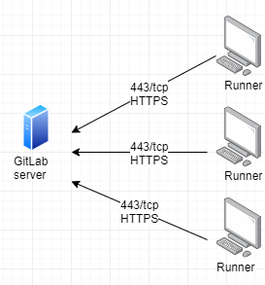
Настраиваем окружение
Устанавливаем раннеры на нужные машины
Открываем порт 443 между этими машинами и сервером GitLab
Получаем права не ниже Maintainer в проекте GitLab
4. Конфигурируем раннеры
Отчеты генерируются на основе шаблона, содержат все графики и кастомные метрики(e.g. БД/Grafana), в итоге остается написать только выводы и рекомендации.

Slide 6
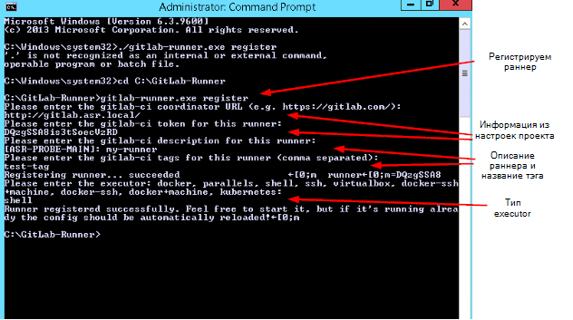
Конфиг раннера
Логинимся в Confluence.
Скачиваем страницу с шаблоном (html тело).
Создаем пустую страницу в нужной директории.
Запрос в БД с агрегацией ответа.
Сбор графиков с Grafana.
Меняем переменные в шаблоне на актуальные.
Подгружаем картинки к пустой странице.
Загружаем тело страницы.
Отправляем ссылку на отчет заранее вписанным людям (на почту).

Slide 7
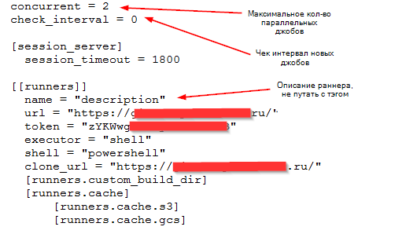
Конфиг раннера

Slide 8
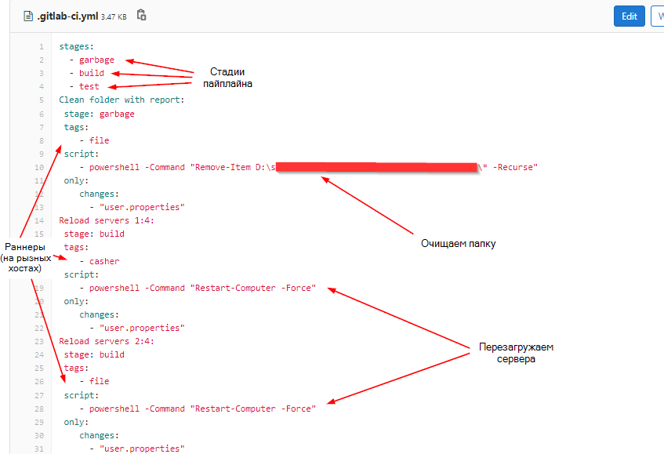
Создаем yml файл

Slide 9
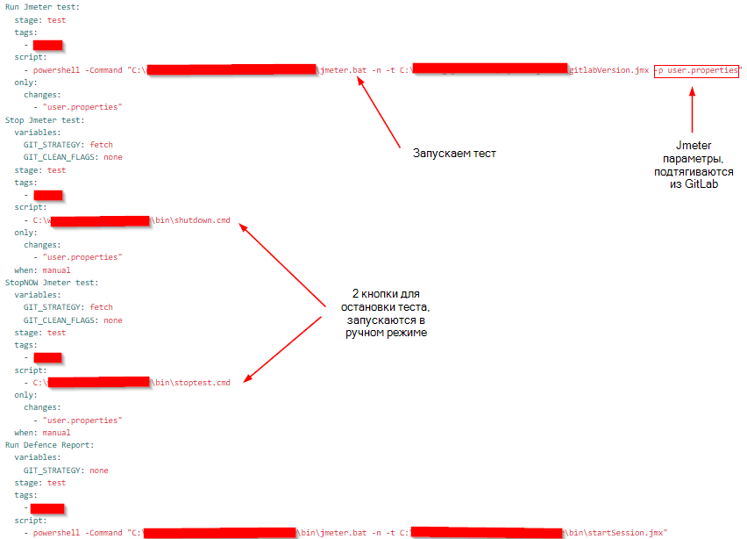
Создаем yml файл

Slide 10
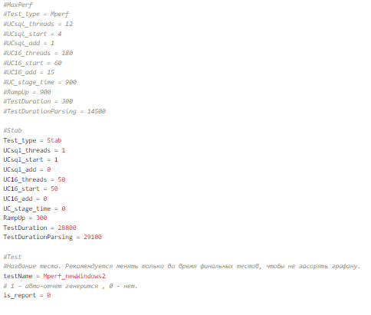
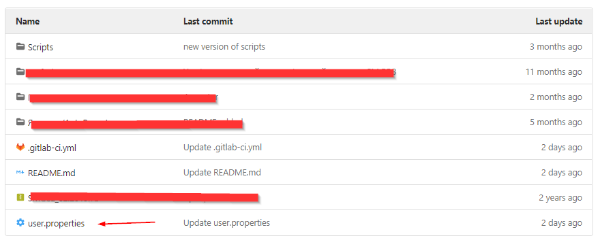
Файл с параметрами для Jmeter

Slide 11
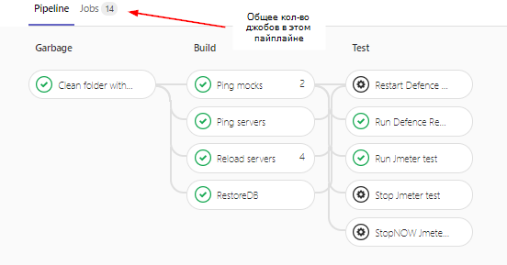
Итоговый пайплайн

Slide 12
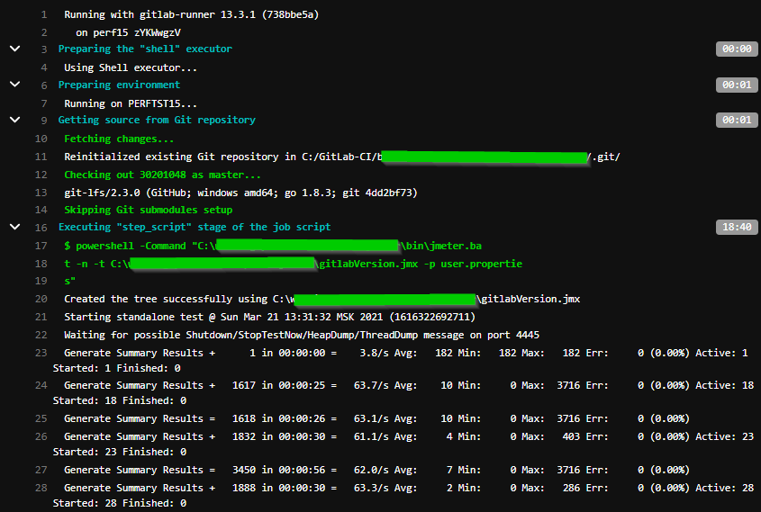
Как выглядит Job изнутри

Slide 13

Что получаем на выходе
Очищаются папки
2. Перезапускается контур,
откатывается база данных,
пингуются сервера и
заглушки.
3. Запускается тест, также
несколько параллельных
процессов.
4. Генерируется отчет (логика
заложена в тесте)

Slide 14

Итоги
Возможность протестировать систему и получить промежуточные результаты после прочтения инструкции к пайплайну
Все необходимые процессы последовательно запускаются из одного места
Значительная экономия времени при запуске тестов
Возможность интегрироваться в общий пайплайн, тем самым ускорив деплой проекта на прод

Slide 15

Полезные ссылки
Настройка раннера - https://docs.gitlab.com/runner/register/#windows
Авто-отчет инструкция – https://confluence.psbnk.msk.ru/pages/viewpage.action?pageId=195107035
Пример yml файла -https://confluence.psbnk.msk.ru/pages/viewpage.action?pageId=244085672
Executors -https://docs.gitlab.com/runner/executors/
GitLab API –
https://docs.gitlab.com/ee/api/

